Slide 1

Цифровая схемотехника
Введение

Slide 2
Русакова Алёна Викторовна
Ассоциированный профессор (доцент), 2018г
Доктор PhD (2014г. по специальности «Физика»)
К.ф.-м.н. РФ (2012г)
2004-2006гг – Инженер – исследователь лаборатории реакторного материаловедения ИЯФ НЯЦ РК (г. Алматы)
2006 – 2013гг – Научный сотрудник, зав. Лабораторией физики конденсированного состояния АФ ИЯФ НЯЦ РК (г. Астана)
С 2013г доцент ШИТиИИ (ВКТУ им. Д. Серикбаева)
Лучший преподаватель ВУЗа - 2019г
Дважды обладатель гранта для талантливых молодых ученых
Обладатель стипендии Жас Галым 2022-2024гг
Руководитель и исполнитель ГФ и ПЦФ проектов.
2023-2025 гг. по грантовому финансированию на 2023-2025 годы МНиВО РК AP19679327 «Методы машинного обучения в задачах автоматического управления и инерциальной навигации мобильных роботов», старший научный сотрудник.
МЕГАГРАНТ

Slide 3
Дисциплина: «Цифровая схемотехника»
В неделю:
1час лекции
2 часа лабораторные работы
Для сдачи РК 1, необходимо выполнить:
4 лабораторные работы
4 практические работы
Все лабораторные работы выполняем с использованием пакета программ Qartus, выпускаемой фирмой Altera. Будем скачивать версию 2012 года Qartus 9.1 service pack 1, т.к. это последняя версия в которой имеется встроенная система моделирования.
Ссылку на скачивание программы, лабораторные работы, практические работы, все прикреплено в системе ДОТ.

Slide 4
Лабораторные работы составлены по лекционным материалам, поэтому лекции лучше не пропускать. Сами лекции в систему ДОТ НЕ ВЫКЛАДЫВАЮТСЯ. Если по какой то причине вы пропустили занятие, лучше взять тетрадку у соседа и переписать.
Лабораторная работа должна иметь титульный лист. Ссылки на программу делать не нужно, в самой работе вы прикладываете скрины с программы. Скрины не обрезаем, чтобы была видна дата и время, указанная на компьютере.
Если я получаю одинаковые работы, то первую оцениваю "по достоинству", последующая получает оценку, равную половине первой работы и т.д.
Лабораторные работы сдаем в распечатанном виде, при необходимости задаю вопросы.
Практические задания можно выполнять как в тетради, там и с использованием программы Word.
! Обязательно, перед решением приложите само задание (переписанное, если задание выполняете в тетради, либо можно вставить скрин с задания, если делаете в Worde)
Все задания сдаем ДО рейтинговой недели. Я в университете по ТОЛЬКО расписанию, в другое время меня нет.

Slide 5
Теоретическая (лекционная) часть
Логика работы базовых элементов;
Комбинационные схемы, каким образом они создаются;
Минимизация комбинационных схем методом карт Карно;
Рассмотрим различные устройства средней степени интеграции;
Познакомимся с триггерами, рассмотрим виды и типы триггеров, каким образом они создаются;
Научимся преобразовывать одни типы триггеров в другие;
Рассмотрим создание различных регистровых устройств и проектирование автоматов Милли и Мура…
Т.к. на лекционных занятиях у нас будут различные группы (АУ, МИ, РТ, ВТ), то курс лекций по данной дисциплине постаралась построить так, чтобы он был доступен для «неподготовленного» слушателя. Т.е. весь материал будет усложнять «постепенно».

Slide 6
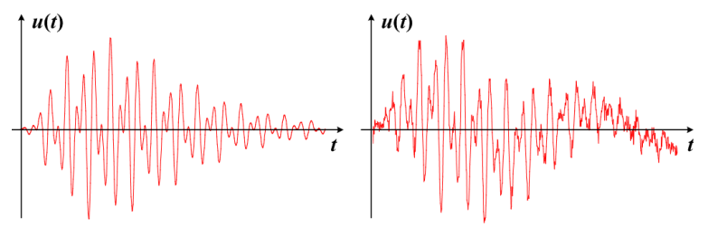
Введение в «Цифровую схемотехнику»
Для начала кратко поясним ключевые понятия:
Электроника:
Аналоговая
подразумевает, что информационный сигнал (обычно U, реже – I) непрерывно изменяется в некотором рабочем диапазоне значений. Поскольку при преобразованиях сигналов в электронных устройствах всегда в присутствуют искажения и шумы, то информация может быть искажена и даже в большей или меньшей степени потеряна.
Исходный аналоговый сигнал
Аналоговый сигнал с шумами

Slide 7
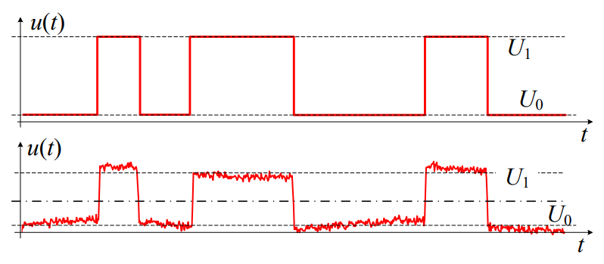
2. Цифровая
информация определяется дискретным уровнем (информационным уровнем).
Если количество уровней большое, то:
-Растет сложность технической реализации (нужны более строгие требования по уровню шумов в каналах передачи);
-Повышается компактность информационного сообщения.
Если количество уровней малое:
- Упрощается техническая реализация устройств и систем, ослабляются допуски по уровню шумов.
Сигналы с дискретными информационными уровнями, в частности, с двумя такими уровнями, называют цифровыми, а электронные устройства, обрабатывающие такие сигналы, так же называют цифровыми (а также, иногда, логическими).
Идеализированные цифровые
сигналы
Реальные цифровые
сигналы

Slide 8
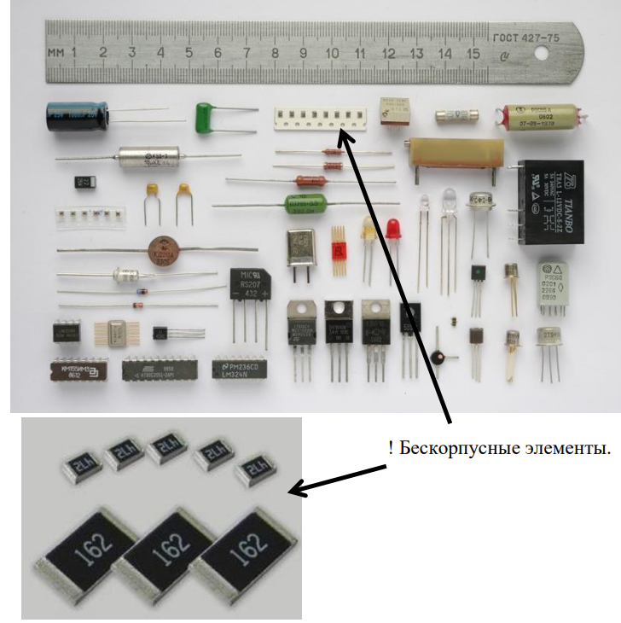
Электронное устройство и его составляющие. Схемотехника.
Для создания электронных устройств используются электронные компоненты/элементы, радиодетали, электронные приборы.
Типичными примерами таких элементов являются резисторы, конденсаторы, катушки индуктивности (связанные), диоды, транзисторы, и многие другие. Отдельно следует рассматривать микросборки и микросхемы.

Slide 9
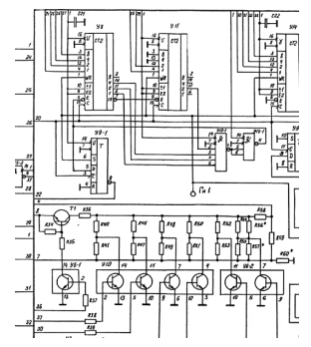
Одним из ключевых вариантов описания того, как электронное устройство собрано из набора отдельно изготовленных радиокомпонентов, является его принципиальная электрическая схема (или просто принципиальная схема).
Принципиальная схема электронного устройства – чертеж, на котором с помощью условных обозначений изображены стандартные электронные приборы и компоненты, входящие в состав устройства и соединения между ними.

Slide 10
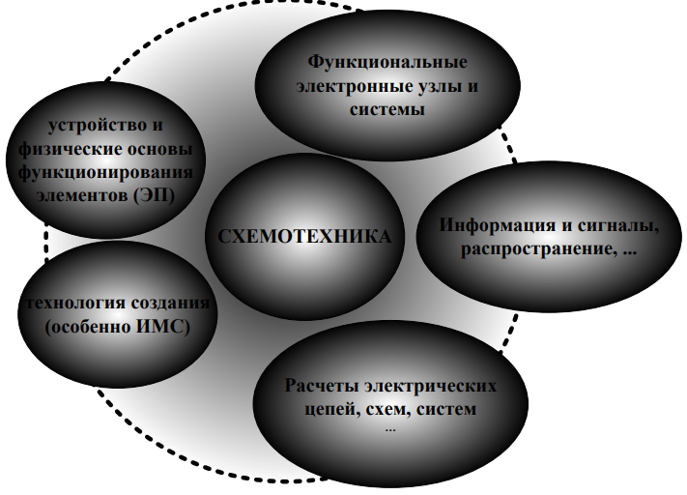
В контексте вопросов о принципиальных схемах электронных устройств можно отметить две классических проблемы:
• Синтез схем: известно, что должно делать электронное устройство – надо сформировать схему, которая это обеспечит.
• Анализ схем: известна схема электронного устройства – нужно понять, что оно делает с сигналами.
Для электронного устройства принципиальная электрическая схема один из главных вариантов его описания.
Если есть схема устройства, то можно не только проанализировать какие-то требуемые вопросы о его работе, можно воспроизвести (изготовить) аналогичное устройство.
Схемотехникой называют совокупность принципов и методов синтеза, анализа и реализации (воплощения в изделии) принципиальных схем радиоэлектронных устройств.
Схемотехника является частью электроники.
Электроника

Slide 11
Системы счисления:
Системой счисления - называется совокупность приемов наименования и записи чисел. В любой системе счисления для представления чисел выбирают некоторые символы (цифры), а остальные числа получаются в результате каких-либо операций над цифрами данной системы счисления.
ПОЗИЦИОННЫЕ СИСТЕМЫ СЧИСЛЕНИЯ
В позиционных системах счисления величина, обозначаемая цифрой в записи числа, зависит от ее позиции. Количество используемых цифр называется основанием позиционной системы счисления.
Позиционный характер:
Например в числе 321, первая 3 – означает 3 сотни, вторая 2 – десятка, третья 1 - единица.
Для записи чисел в позиционной системе с основанием n, нужно иметь алфавит из n-цифр. Обычно для этого, при n<10 – используют n первых арабских цифр, а при n>10 к десяти арабским цифрам добавляют буквы.

Slide 12
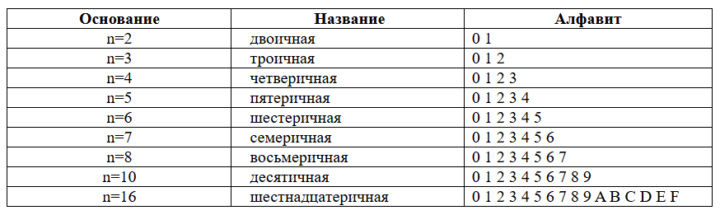
Если требуется указать основание системы, к которой относится число, то оно приписывается нижним индексом к этому числу:

Slide 13
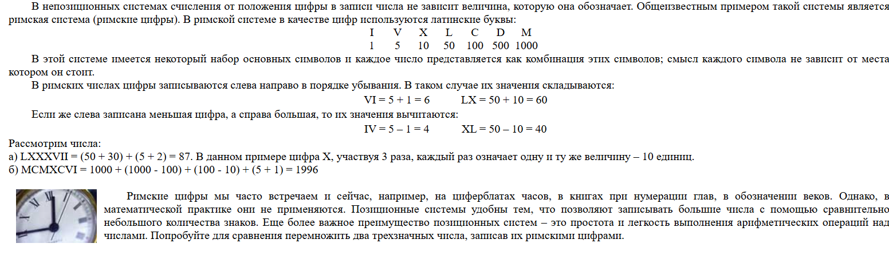
НЕПОЗИЦИОННЫЕ СИСТЕМЫ СЧИСЛЕНИЯ
В непозиционных системах счисления от положения цифры в записи числа не зависит величина, которую она обозначает. Общеизвестным примером такой системы является римская система (римские цифры). В римской системе счисления используются латинские буквы.

